Slide 1

天星自动化加工项目类FEMA资料
With Expertise in Building & #erating Customized Smart Factory Based on Big Data Management Technology
TELSTAR
C#yright © 2021 by TELSTAR Corporation. ALL RIGHTS RESERVED.
No part of this publication may be reproduced, stored in a retrieval system, or transmitted in any form or by any means — electronic, mechanical, photoc#ying, recording, or otherwise — without the permission of TELSTAR.
This document provides an outline of a presentation and is incomplete without the accompanying oral commentary and discussion.

Slide 2
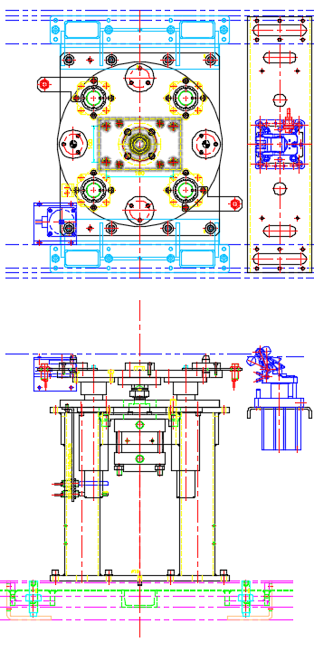
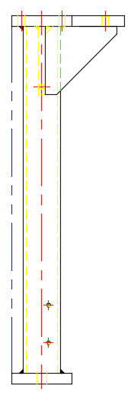
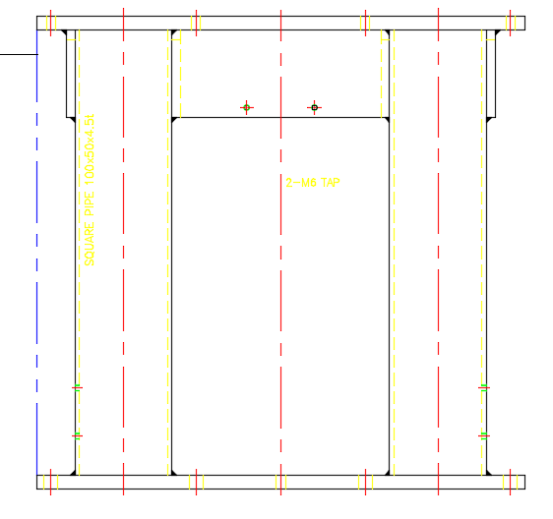
本社加工品相关问题点
대 외 비
(RESTRICTED)
● 问题点 1:焊接时使用工装，整体焊接后再加工
点检日期 | 1/8 | 工程名 | HMMI | 点检者 | 박용신 | 问题类型 | 加工 / 设计 / 组装/ 其他 / 评价
 | 组装后下部螺栓孔发生偏差 推测原因 : 焊接直角度不良和平行度不良 焊接后 加工厂需要确认,需要以房管基准加工上下面。 焊接工艺：先焊接再加工 去应力 基准面 同时加工；先下边焊接再加工后再焊接上半部分 直线度/平面度/对角度 制作防止焊接变形的工装进行焊接，入库时需要确认质量 向焊接加工厂提前告知此内容，协商解决方案 焊接后以一个面的基准加工另一个面. 需拍照提供工装照片 螺栓孔0.5MM以内公差为合格 直角度每100毫米公差5丝以内为合格
 | 改善 部门 | 改善公司 | 责任人 | 改善日期 | 结果
 |  | 천성
사진
문제점
개선방안

Slide 3
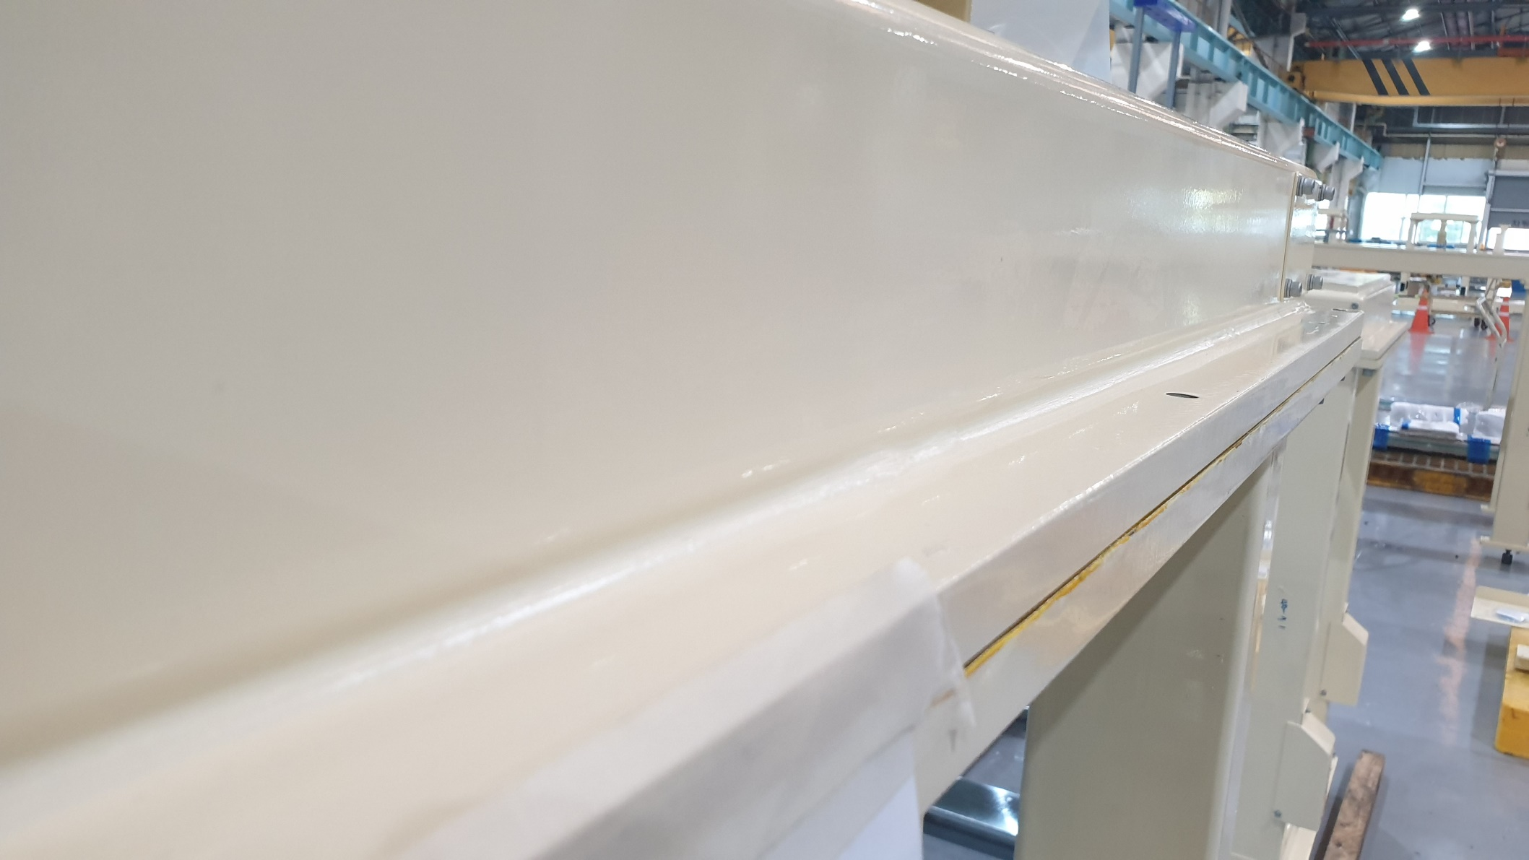
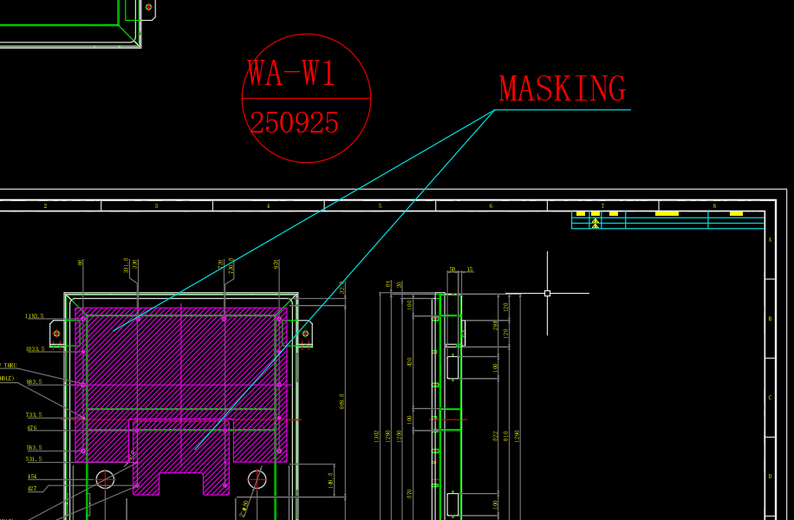
加工问题点汇总
대 외 비
(RESTRICTED)
● 问题点2 :烤漆前遮挡
点检日期 | 1/8 | 工程名 | HMMI | 点检者 | 박용신 | 问题类型 | 加工 / 设计 / 组装/ 其他 / 评价
对 象 : 现象 及 问题点 组装接合面烤漆 | 加工接合面不进行表面处理 └ 禁止进行喷涂、清漆等后处理 标识整理：图纸标注紫色斜线，并且标注“MASKING”的需要遮挡
 | 改善 部门 | 改善主管组 | 责任人 | 改善日期 | 结果
不良现象
良品

Slide 4
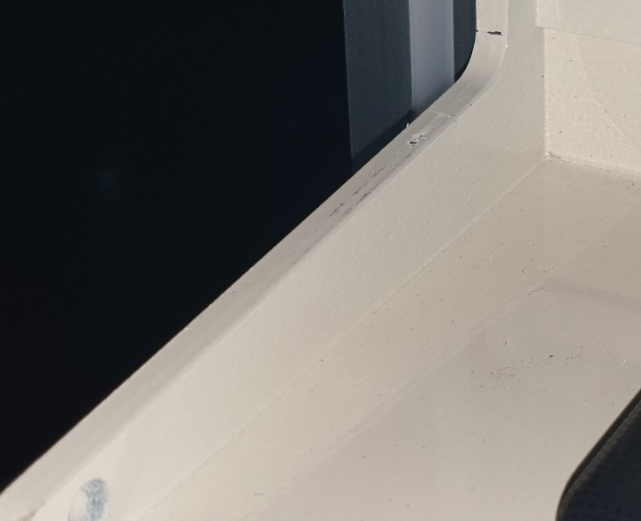
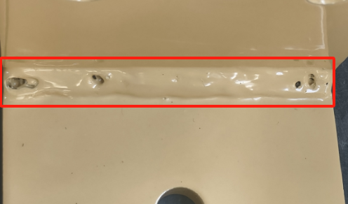
本社加工品相关问题点
대 외 비
(RESTRICTED)
完
● 问题点 3:焊缝不平整，未打磨
点检日期 | 1/8 | 工程名 | HMMI | 点检者 | 박용신 | 问题类型 | 加工 / 设计 / 组装/ 其他 / 评价
焊接不良，焊接边角破裂 气孔/ 有明显凸起/不平滑/未打磨 | 焊接后焊缝需要打磨，破裂处需要进行二次加工 需提供焊接前原材料-焊接后-打磨后以及工装照片
 | 改善 部门 | 改善公司 | 责任人 | 改善日期 | 结果
 |  | 천성
문제점
사진

Slide 5
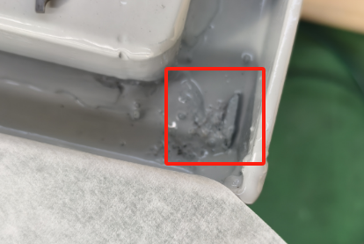
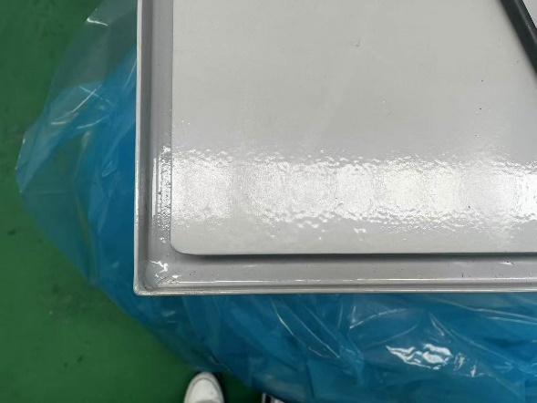
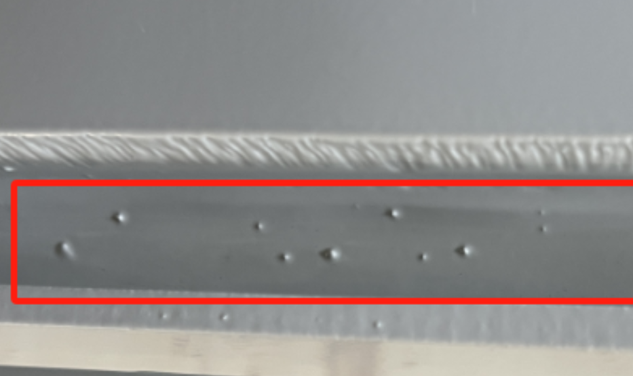
加工问题点汇总
대 외 비
(RESTRICTED)
● 问题点 4:焊渣未清理
点检日期 | 1/8 | 工程名 | HMMI | 点检者 | 박용신 | 问题类型 | 加工 / 设计 / 组装/ 其他 / 评价
对 象 : 现象 及 问题点 焊渣 焊点未清，焊渣未打磨后直接烤漆 | 焊接后焊缝需要打磨，使其保持美观。 所有焊渣必须清理干净
 | 改善 部门 | 改善主管组 | 责任人 | 改善日期 | 结果
 |  | 金丰
不良现象
良品

Slide 6
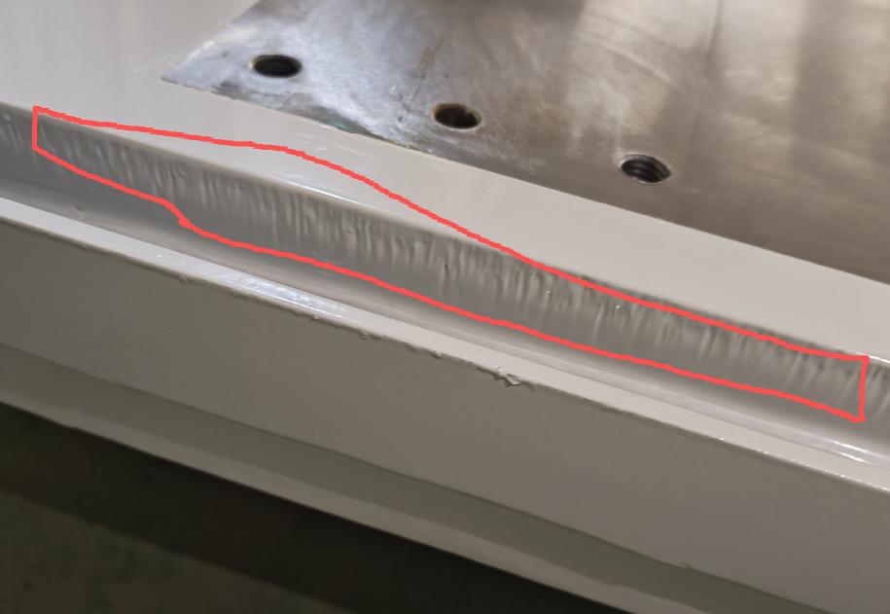
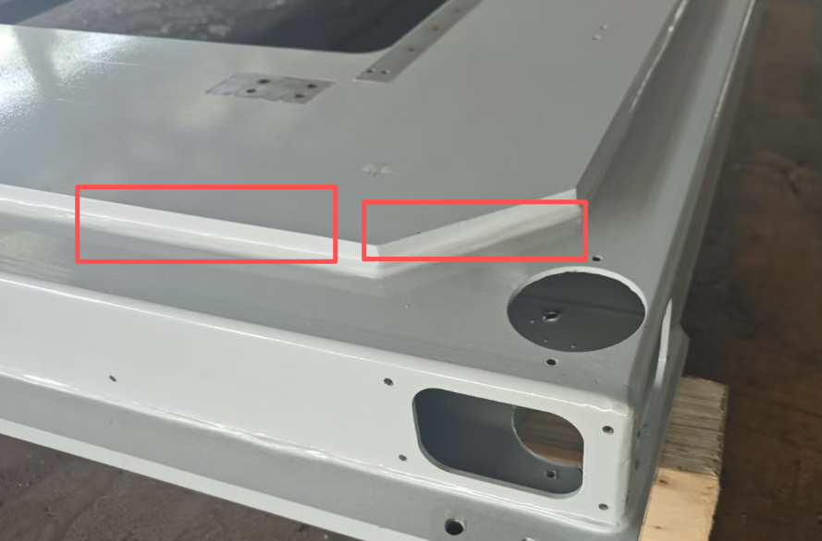
加工问题点汇总
대 외 비
(RESTRICTED)
● 问题点 5:激光切割面不光滑
点检日期 | 1/8 | 工程名 | HMMI | 点检者 | 박용신 | 问题类型 | 加工 / 设计 / 组装/ 其他 / 评价
对 象 : 现象 及 问题点 激光切割面过于粗糙 | 激光切割面不能有明显纹路
 | 改善 部门 | 改善主管组 | 责任人 | 改善日期 | 结果
 |  | 金丰
不良现象
良品

Slide 7
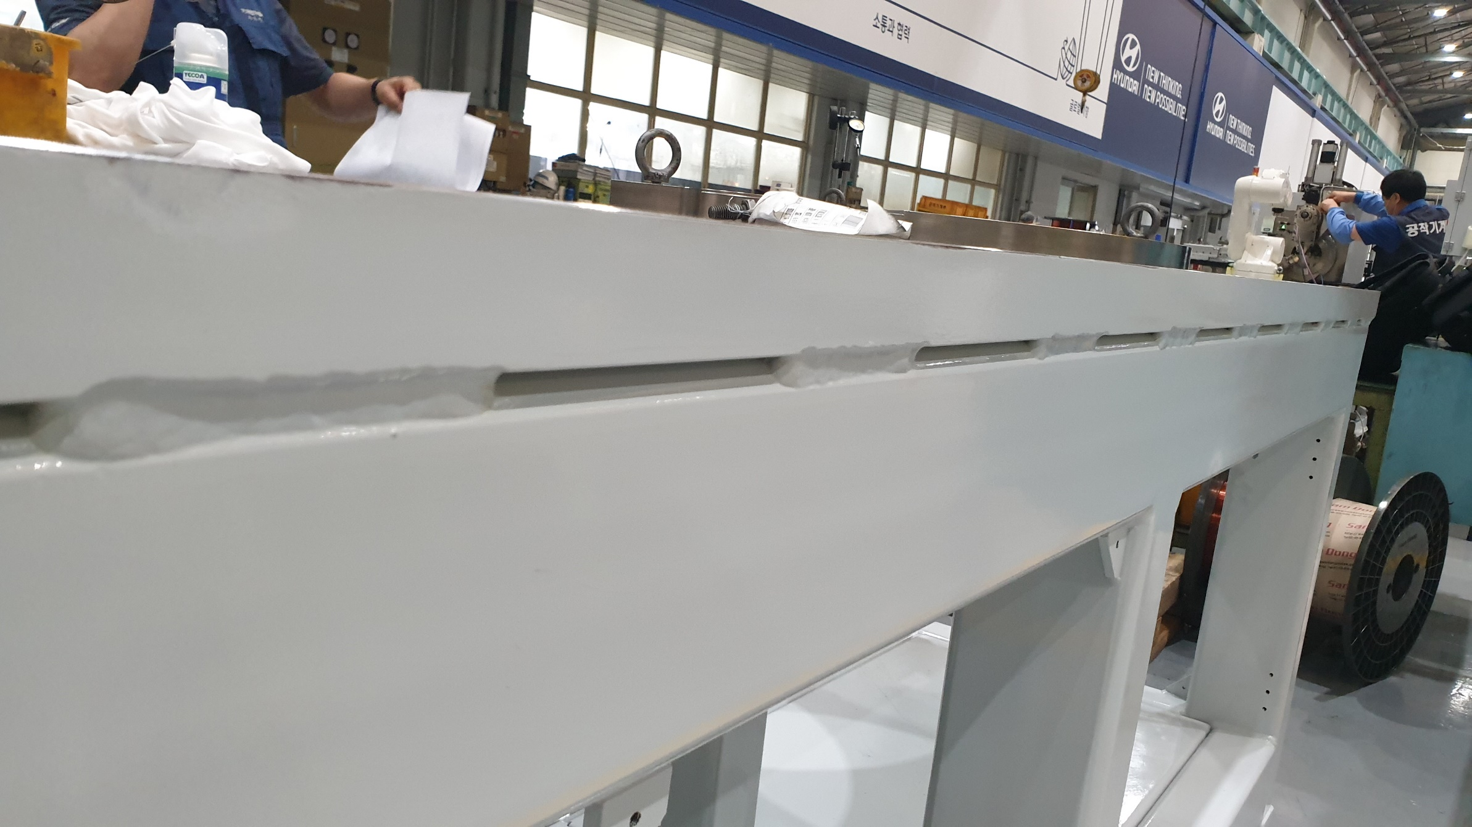
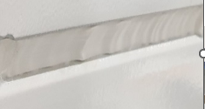
加工问题点汇总
대 외 비
(RESTRICTED)
● 问题点 6:未进行满焊
点检日期 | 1/8 | 工程名 | HMMI | 点检者 | 박용신 | 问题类型 | 加工 / 设计 / 组装/ 其他 / 评价
对 象 : 现象 及 问题点 | 禁止断焊，必须满焊； 为防止变形，需要分多次焊接；
 | 改善 部门 | 改善主管组 | 责任人 | 改善日期 | 结果
 |  | 金丰
不良现象
良品
※ BED 板上表面变形，实施断续焊接后未进行填充

Slide 8
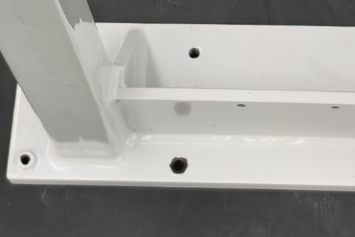
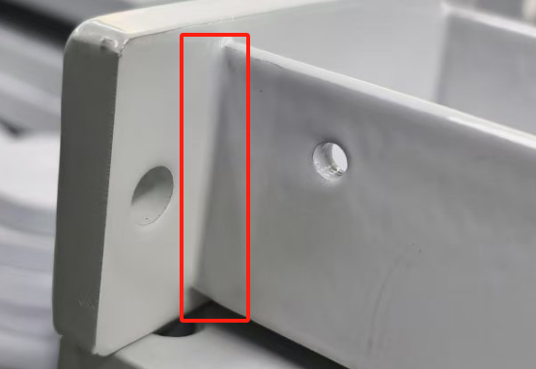
加工问题点汇总
대 외 비
(RESTRICTED)
● 问题点 7:禁止使用激光焊
点检日期 | 1/8 | 工程名 | HMMI | 点检者 | 박용신 | 问题类型 | 加工 / 设计 / 组装/ 其他 / 评价
对 象 : 现象 及 问题点 因激光焊接强度不够，导致开裂的情况较多。 | 原则上禁止采用激光焊接。必要采用激光焊时，需提前沟通征得同意
 | 改善 部门 | 改善主管组 | 责任人 | 改善日期 | 结果
 |  | 金丰
不良现象
良品

Slide 9
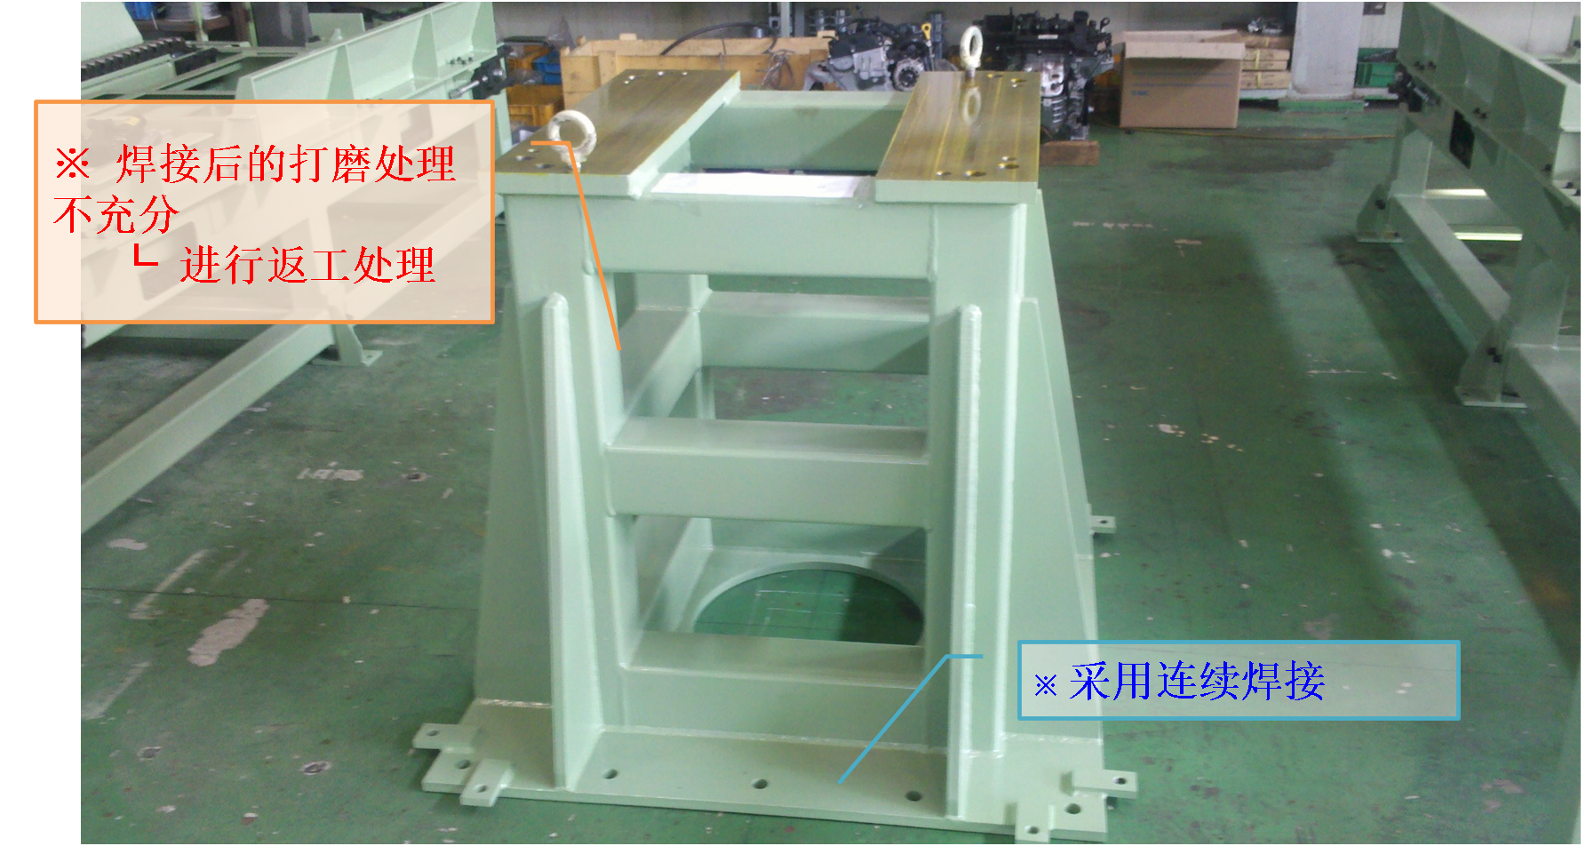
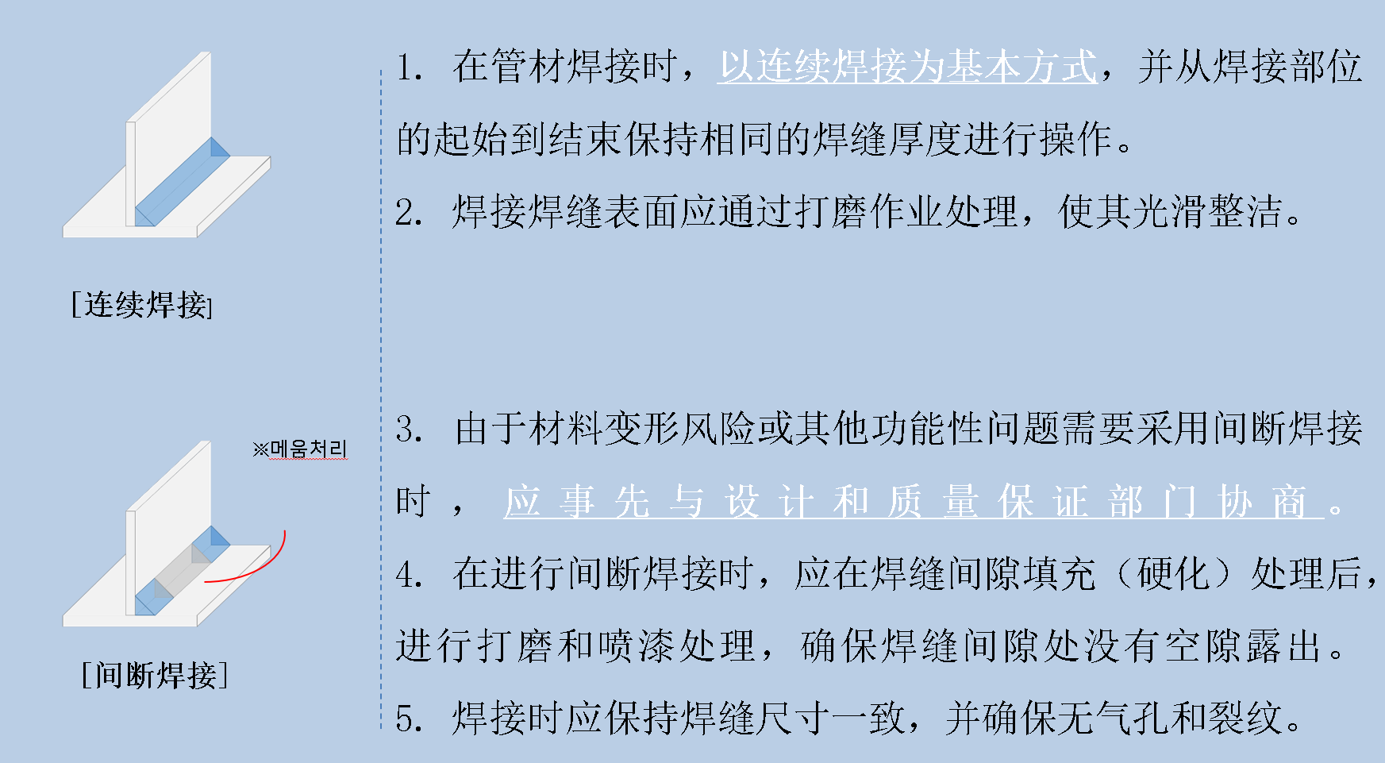
加工问题点汇总
대 외 비
(RESTRICTED)
● 问题点 8:未连续焊接
点检日期 | 1/8 | 工程名 | HMMI | 点检者 | 박용신 | 问题类型 | 加工 / 设计 / 组装/ 其他 / 评价
未连续焊接 对 象 : 现象 及 问题点 | 需要分多次连续焊接
 | 改善 部门 | 改善主管组 | 责任人 | 改善日期 | 结果
 |  | 金丰
不良现象
良品

Slide 10
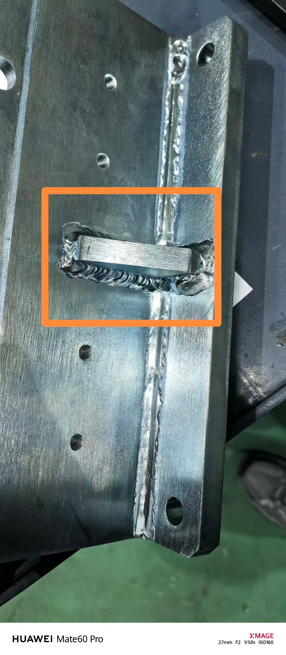
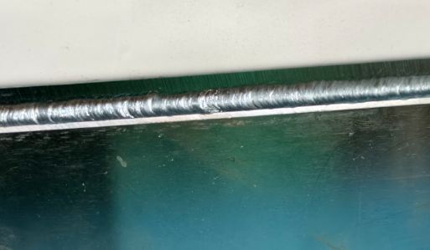
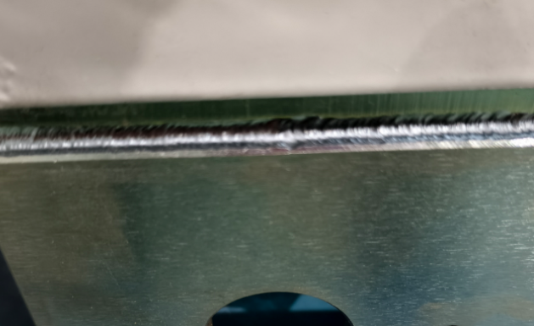
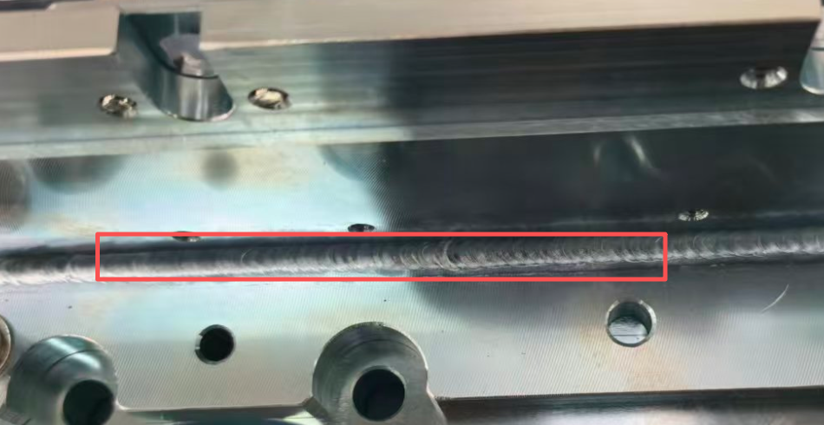
本社加工品相关问题点
대 외 비
(RESTRICTED)
完
● 问题点9 :镀锌件焊接标准
点检日期 |  | 工程名 |  | 点检者 |  | 问题类型 | 加工 / 设计 / 组装/ 其他 / 评价
焊接不良，焊接边角破裂 气孔/ 有明显凸起/不平滑 | 1.镀锌焊接件焊缝禁止打磨； 2.镀锌件板材表面需要加工或者平面磨； 3.镀锌件表面禁止喷砂；
 | 改善 部门 | 改善公司 | 责任人 | 改善日期 | 结果
문제점
사진

Slide 11

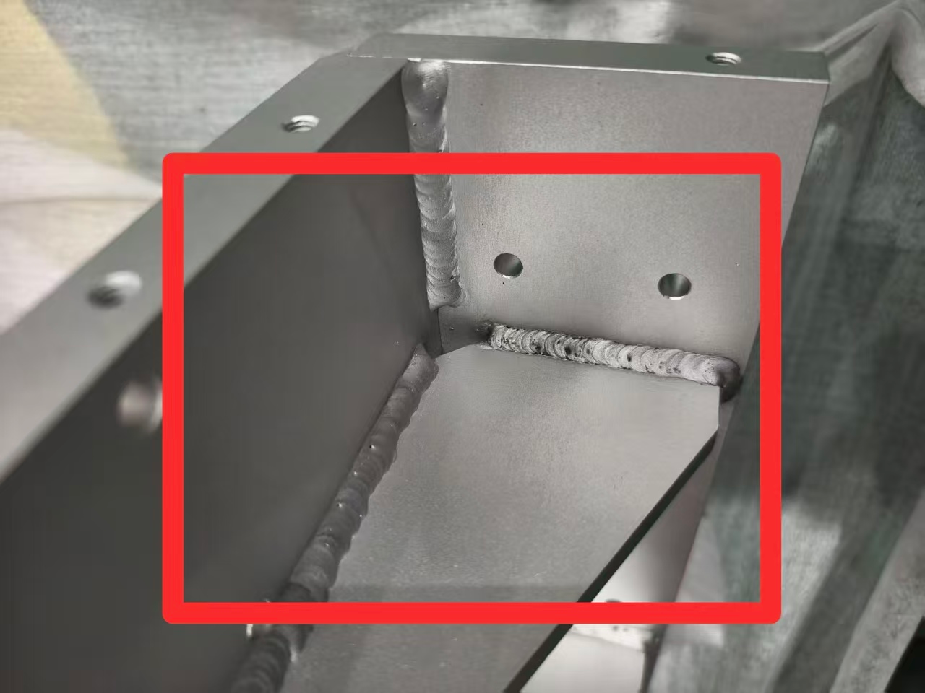
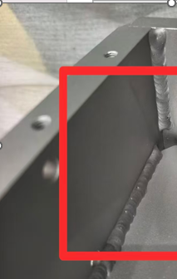
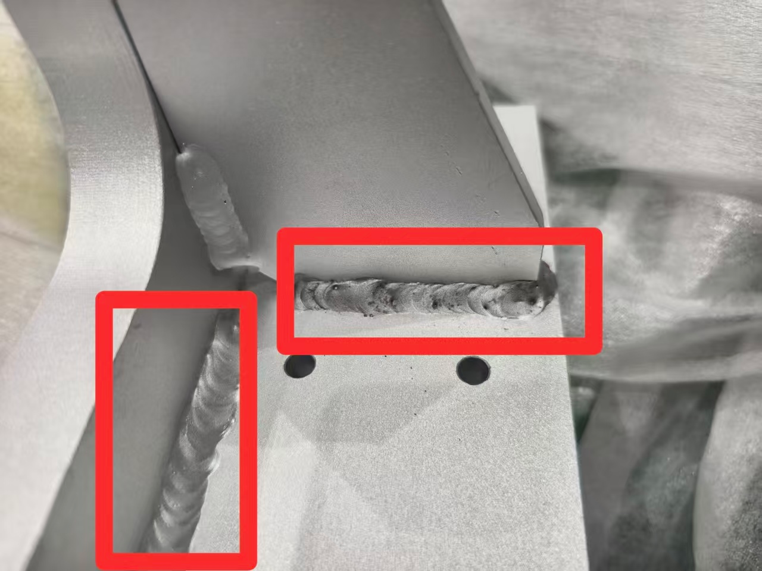
昌源威亚车桥改造1线项目问题点
대 외 비
(RESTRICTED)
●问题点10 :铝件焊接标准
点检日期 | 2025.10.11 | 工程名 | 昌源威亚1桥 | 亿华 | 点检者 | 杨吉帅 | 问题类型 | 设备制造 / 设计 / 包装/ 组装/ 购买品
·图 纸 号 :TA20250604-001013FA-005 ·问题内容：铝件焊接较差 | 改善对策： 重新制作，10/16日入库 ▣根本原因: 焊接后处理不到位 ▣解决方案: 重新制作重新焊接 ▣再发防止方案:工序控制，填写过程控制单
 | 改善 部门 | 改善主管组 责任人 | 改善日期 | 结果
 |  | 张峰 | 10/16日 | 完
现象 及 问题点
改善对策 及 日期

Slide 12
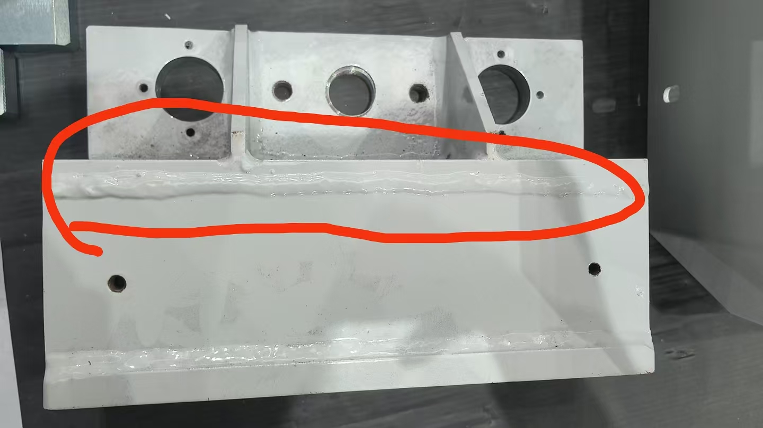


昌源威亚车桥改造1线项目问题点
대 외 비
(RESTRICTED)
● 亿华问题点01 :
点检日期 | 2025.10.11 | 工程名 | 昌源威亚1桥 | 亿华 | 点检者 | 杨吉帅 | 问题类型 | 设备制造 / 设计 / 包装/ 组装/ 购买品
·图 纸 号 :TA20250604-005110ME-007 ·问题内容：焊接面不平滑/未打磨 | 改善对策： ▣根本原因: 焊接后处理不到位 ▣解决方案: 打磨后重新烤漆 ▣再发防止方案:工序控制，填写过程控制单
 | 改善 部门 | 改善主管组 责任人 | 改善日期 | 结果
 |  | 张峰 | 2025/10/13 | 完
现象 及 问题点
改善对策 及 日期

Slide 13
4根立柱保证平—磨床； 定位工装； 螺纹孔堵住，禁止进钢砂； 导轨位置先焊接再加工，两侧同时加工 加工面组装面遮挡； 组装—无起重机； 烤炉尺寸； 烤漆固定方式，角铁固定； 组装后下部螺栓孔发生偏差 推测原因 : 焊接直角度不良和平行度不良 焊接后 加工厂需要确认,需要以房管基准加工上下面。 焊接工艺：先焊接再加工 去应力 基准面 同时加工；先下边焊接再加工后再焊接上半部分 直线度/平面度/对角度如何检查； 先做2台；

